Slide 1
防洪排涝工程规划
韩朝
北京工业大学防灾减灾研究所
2018年9月28日

Slide 2
Contents
1
主要概念介绍
2
洪灾介绍
3
防洪排涝的标准及措施
4
洪灾风险评价研究
5
防洪规划的原则和内容
6
某城市防洪规划编制

Slide 3
主要概念介绍

Slide 4
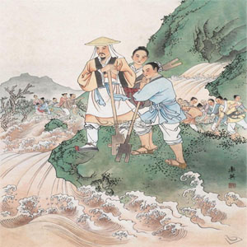
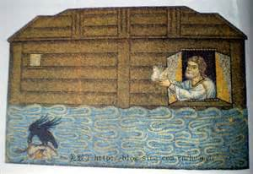
洪水与洪灾
洪水：江河湖海所含水体水量迅猛增加，水位急剧上涨超过常规水位时的自然现象。
洪水灾害：洪水现象的出现，常会威胁到沿河、滨湖、近海地区的安全，一旦洪水泛滥，就会对人类的生命和财产造成巨大损失。

Slide 5
洪水三要素与洪水过程线
洪水三要素
水文学中将洪峰流量、洪水总量、洪水历时称为洪水的三要素。
常用洪水过程线来表达这三个要素。

Slide 6
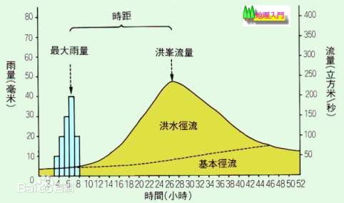
洪水三要素与洪水过程线
洪水过程线是在坐标纸上，以时间为横轴、流量为纵轴所绘出的从起涨至封顶再回落到接近原来状态的整个洪水过程曲线。
洪峰流量是指一次洪水过程中通过某一个测站断面的最大流量，简称洪峰。
洪水总量是指一次洪水过程通过河道某一断面的总水量
洪水历时是指河道某断面的洪水过程线从起涨至落平所经历的时间。

Slide 7
洪水频率、重现期与洪水等级
洪水频率是指洪水的要素在已掌握的洪水资料系列中实际出现的次数与总次数只比，常以百分比表示。
重现期是指随机变量大于或等于某一数值评价多少年一遇的年距。
洪水等级是衡量洪水大小的一个标准，是确定防洪工程建设规模的重要依据。我国依据洪水重现期将洪水分为12个等级。

Slide 8
洪水等级划分标准
洪水频率 | 洪水重现期 | 洪水等级
>20 | <5 | 1
20-10 | 5-10 | 2
10-5 | 10-20 | 3
5-2 | 20-50 | 4
2-1 | 50-100 | 5
1-0.5 | 100-200 | 6
0.5-0.2 | 200-500 | 7
0.2-0.1 | 500-1000 | 8
0.1-0.05 | 1000-2000 | 9
0.05-0.02 | 2000-5000 | 10
0.02-0.01 | 5000-10000 | 11
<0.01 | >10000 | 12

Slide 9
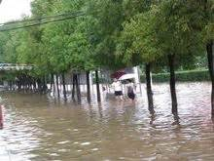
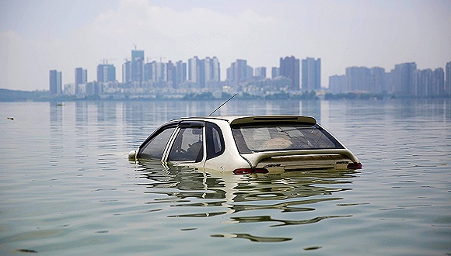
涝水与涝灾
涝水：由于当地降雨过多，时间过长，积水排泄不畅。
涝水灾害：是由于涝水产生的经济、社会、生态环境危害。

Slide 10
洪灾与涝灾
共同点：洪灾与涝灾的共同点是地表（或径流）积水过多。
区别：洪灾是因客水入境造成的，而涝灾是因本地降水过多而造成的。

Slide 11
蓄滞洪区
蓄滞洪区：指河堤外洪水临时贮存的低洼地区及湖泊等，其中多数历史上就是江河洪水淹没和蓄洪场所，包括行洪区、分洪区、蓄洪区和滞洪区。

Slide 12
水利工程
水利工程：对自然界的地表水和地下水进行控制、治理、保护、开发和利用，以达到除害兴利的目的而修建的工程，也叫水工程。
水利工程按服务对象分为：防洪工程、农田水利工程、水力发电工程、航道和港口工程、供水和排水工程、环境水力工程等。可同时为防洪、供水、灌溉、发电等多种目标服务的水利工程，称为综合利用水利工程。

Slide 13
洪水灾害介绍

Slide 14
洪灾介绍
什么是洪灾?
洪灾是洪涝灾害的简称。分为“洪”和“涝”两种 ：“洪”，指大雨、暴雨引起水道急流、山洪暴发、河水泛滥、淹没农田、毁坏环境与各种设施等； “涝”，指水过多或过于集中或返浆水过多造成的积水成灾。 我国有相应的洪涝灾害预防和预警机制，其中包括根据防汛特征水位，对应划分预警级别(通常由重到轻分为一、二、三、四共4个等级，分别用红、橙、黄、蓝色表示）
（一）环境破坏
（二）水源污染
（三）食品污染
（四）媒介生物滋生
（五）传染病流行

Slide 15
全世界各地的洪灾
中国、孟加拉国是世界上洪水灾害最频繁的地方
美国、日本、印度和欧洲的洪水灾害也比较严重
中国分布范围：
主要发生地：东南沿海地区、湘赣地区、淮河流域
次多雨涝区：长江中下游地区、南岭、武夷山地区、海河和黄河下游地区、四川盆地、辽河、松花江地区
分布特点：东部多，西部少；沿海多，内陆少；平原湖区多，高原山地少。
图中红点指示区域是近年来发生过大洪灾的地区

Slide 16
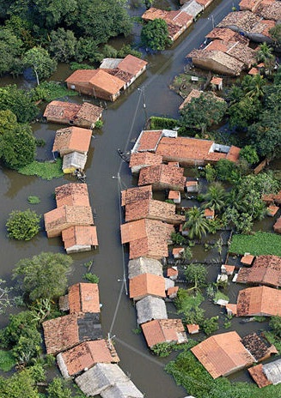
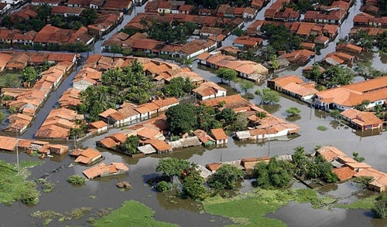
巴西洪水
受连日降雨袭击，2012年 1月6日,在巴西里约热内卢州的坎普斯市发生洪水 。巴西洪水肆虐 ，造成1000人在洪水中失踪 ，40000人无家可归，65000人被迫撤离 。

Slide 17
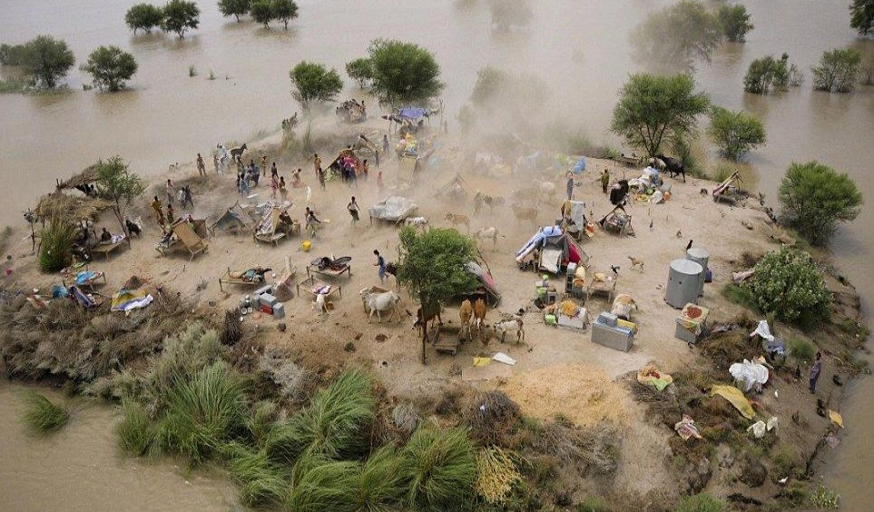
巴基斯坦洪水
2010年7月下旬开始，巴基斯坦连降暴雨，西北部地区遭受了80以来最严重的洪灾，洪灾造成至少1600人死亡，65万栋房屋被毁，150万人无家可归，超过55万公顷的农田被淹没，1200万人受到影响。

Slide 18
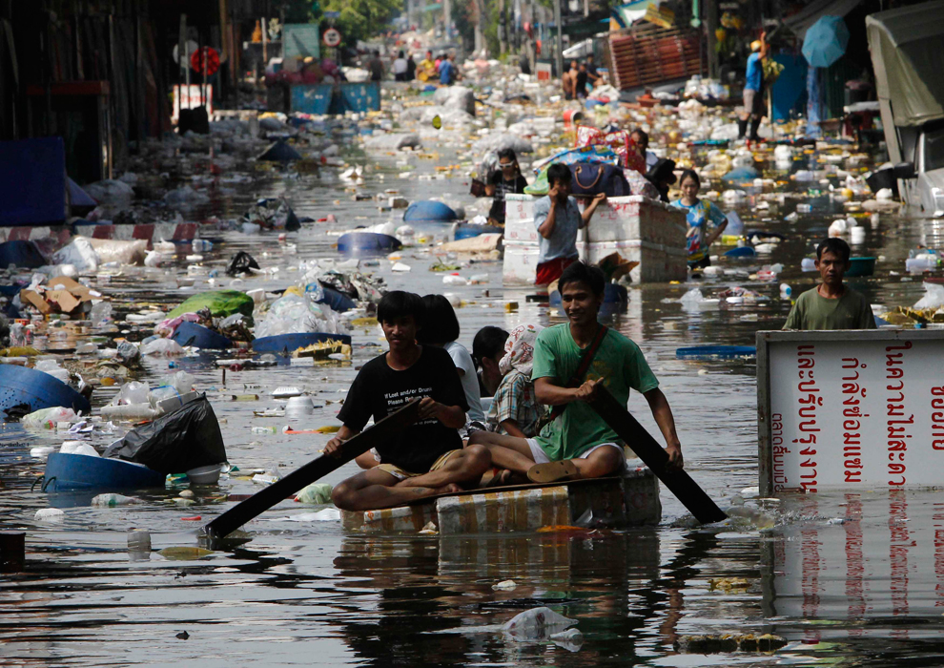
泰国洪水
2011年，长达三个月之久的特大洪灾席卷泰国26个府，目前已经有373人死亡，203万人受灾。

Slide 19
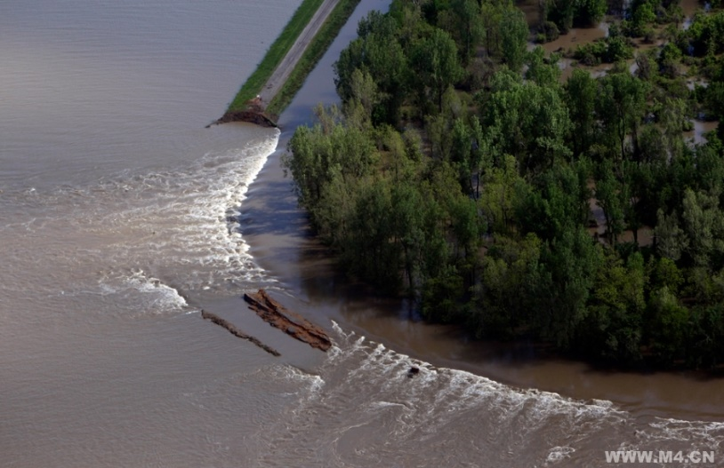
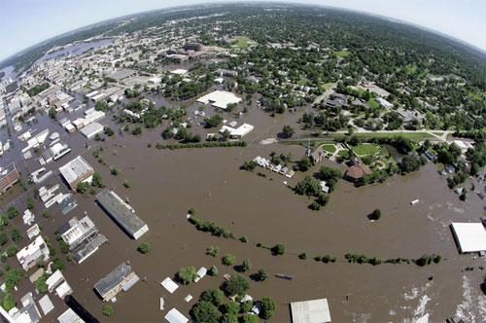
美国洪水
2011年5月18日美国密西西比河及其支流俄亥俄河流域的降雨量达到常年同期的6倍之多，这使密西西比河流域遭遇了自1937年以来的最大洪水，此次洪灾对于当地的家庭宠物和野生动物造成了巨大影响，许多动物失去了原有的家园，面临着严重的生命威胁。

Slide 20
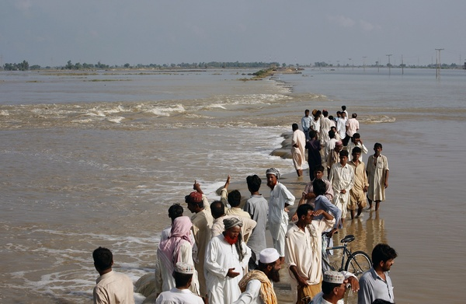
苏丹洪水
2007年，苏丹暴雨导致洪灾，仅在首都地区就毁坏了至少4680间房屋。苏丹内政部部长对外宣称说，洪水造成死亡人数经达到30人，此外还有数百人受伤或者失踪。

Slide 21
我国1998长江特大洪灾
1998年自6月份起，长江流域出现3次持续大范围强降雨过程。
第一次，是6月12日至27日。江南大部分地区暴雨频繁，江西、湖南、安徽等地区降雨量比常年同期多1倍以上，江西北部多2倍以上。
第二次是7月4日至25日。长江三峡地区、江西中北部、湖南西北部和其他沿长江地区，降雨量比常年同期偏多5成至2倍。
第三次是7月末至8月末，长江上游、汉水流域，四川东部、重庆、湖北西南部、湖南西北部降雨量比常年偏多2至3倍。

Slide 22
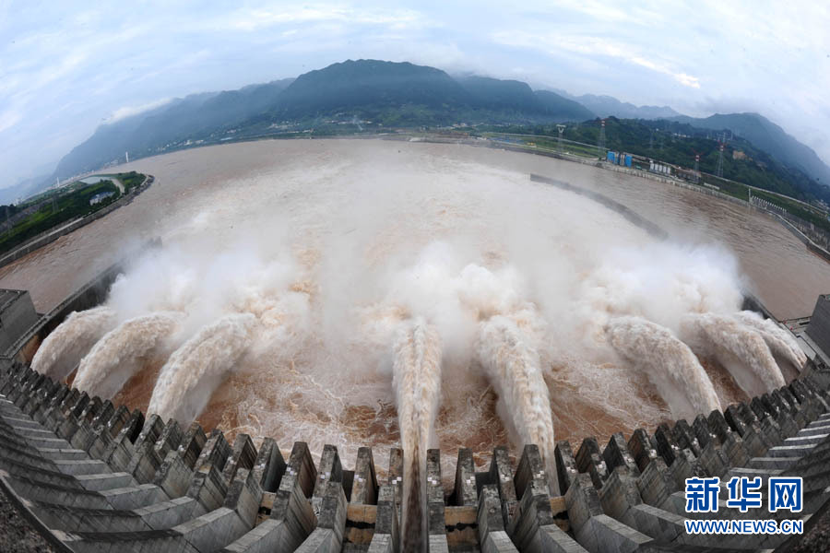
受降雨影响，长江发生了自1954年以来第二次全流域大洪水。 流域内受到巨大损失： 农作物受灾1080.7公顷，成灾728.1万公顷，绝收251.5万公顷；受灾10169.2万人，成灾7094.7万人，死亡人口2140人，伤病人口1522436人，紧急转移1044.7万人；倒塌房屋350万间，损坏房屋732.万间，死亡大牲畜175.7万头；直接经济损失1450.9亿元。

Slide 23
如何看待洪灾
洪水灾害危及我们的生命和财产安全，但是洪水也不是一无是处，据我所知，古埃及的文明就是在尼罗河一次又一次的泛滥中建立的，洪水淹没的地方在水褪去之后会变得非常肥沃，可以促进农业的发展。
但是在今天，我们已经不是那个靠农业来维持的落后社会，洪水的侵袭所带来的损失是非常巨大的，因此防范洪水的措施是必要的。
值得庆幸的是三峡工程的顺利竣工投产为长江中下游的人民带来了福音，过去那个无法控制的巨兽长江洪水将不再会肆掠人间。

Slide 24
防洪、排涝标准及措施

Slide 25
防洪、排涝标准及措施
防洪、排涝标准
非工程措施
工程措施

Slide 26
防洪、排涝标准
防洪标准：是指防洪保护对象达到防御洪水的水平或能力。现行的防洪标准规范有GB50201-94《防洪标准》和CJJ50-92《城市防洪工程设计规范》。
排涝标准：是指承泄区接纳市政排水系统排出涝水的标准。目前，我国尚无规范，全国各省市采用标准不统一。主要有降雨程度（重现期）、降雨历时、排除时间和排除程度决定。

Slide 27
非工程措施
通过法令、政策、经济和防洪工程以外的技术等手段，以减少洪泛区洪水灾害损失。如：国家和地方政府制定的河道管理法规。
气象形势预报、洪水预报、洪水警报、洪泛区管理、河道清除、洪水保险、超标准防御措施、洪灾救济等

Slide 28
工程措施
根据防洪排涝的原则：上蓄、中疏、下排、外挡，工程防洪排涝工程措施有：
上蓄：在河流上游修建水库、堰坝等拦蓄水建筑物，在洪水去拦蓄部分洪水流量或通过调蓄使上下游洪峰错峰，达到降低下游洪峰流量的目的。
中疏：通过在平原区拓宽疏浚河道，增强河道行洪能力，降低洪水水位和加快洪水外派入海。
下排：在河流入海口建设水闸、泵站扽给排水设施，增强河道排水能力，控制河道水位。
外挡：在河岸和海岸建设堤防。

Slide 29
工程、非工程措施特点对比
 | 工程措施 | 非工程措施
保护手段 | 通过控制和改变洪水本身以避免或减轻洪水灾害损失 | 改变保护区和饱和对象本身的特征，减轻洪水灾害的破坏程度
保护对象 | 保护对象是整个城市，不过分考虑个别防护对象 | 是城市内的小范围土地、少数人口以及局部的居住区和设施
保护方针 | 着重于现有或拥有的设施和土地的保护，是人口、财产受到洪水威胁时采取的事后被动包含措施 | 着重于洪泛区的使用规划，造成重大损失前，通过避让或提高财产本身抗洪性能采取的主动措施
具体措施 | 工程建设 | 法律、法规、行政等方面
经济对比 | 工程量大，较大投资 | 主动措施，决策灵活，费用较低
指标 | 防洪指标明确 | 防洪指标具有随机性：如风险度

Slide 30
洪灾风险评价

Slide 31
洪灾风险评价
意义
洪灾风险评价是洪灾风险管理的首要步骤。
相关概念
洪水风险、洪水危险性、洪灾危险性
洪水风险：以洪水研究为目的,强调对洪水本身特性的研究强调的是洪水事件发生可能性的大小, 即洪水概率或重现期
洪水危险性、洪灾危险性：以洪灾为研究目的，强调灾害结果的影响。

Slide 32
洪灾风险定义
指人员伤亡数或所占人口的比例；
指水灾直接经济损失，或其所占流域内资产比例；
指水灾损失的可能性或其期望值；
指典型频率洪水的最大水深、最大流速、洪水达到时间与淹没历时。
洪灾风险是不同强度洪水发生的概率及其可能造成的洪灾损失

Slide 33
洪灾风险模型
洪灾风险三角形模型：
认为洪灾风险由洪水危险性、脆弱性和暴露性决定
危险性
洪灾风险
脆弱性
暴露性

Slide 34
洪灾风险模型
洪灾在形成过程中除了危险性、暴露性和脆弱性之外。防灾减灾能力对于洪灾风险的作用也是比较大的。
危险性
暴露性
风险
脆弱性
防灾减灾能力

Slide 35
洪灾风险评价方法
地貌学方法
水文水力学模型和系统仿真模拟方法
基于历史灾情数据的方法
基于水灾史料和古洪水调查的方法
遥感与GIS方法
基于洪灾形成机制的系统评价方法

Slide 36
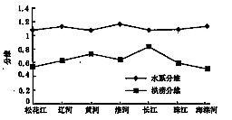
1.地貌学方法
理论依据
洪泛区的地貌特征经受了历史洪水的频繁影响，在一定程度上保留有历史洪水的重要信息且对现今的洪水发生有着重要的影响。
因此借助地貌特征可以反映洪水危险性信息。
优势
地貌特征能够影响洪水发生的危险程度，其空间分布可在一定程度上反映洪水危险性的空间分布。
局限性
地貌特征得出的洪水危险性信息不全面，需要考虑其他因素的影响。
杨秀春和朱晓华对中国七大流域水系分维与流域洪涝分维,除去松花江之外,对辽河、黄河等其它六大流域而言,一般当某流域水系分维呈现相对下降趋势时,则该流域洪涝的分维相反出现相对地上升,反之亦然。

Slide 37
2.水文水力学模型和系统仿真模拟方法
水文水力学模型方法理论依据
是根据不同频率的降雨过程通过流域产流模型、汇流模型以及一维或二维的洪水演进模型的数值模拟计算, 推求相应洪水过程的可能淹没范围、淹没水深和淹没历时等洪水强度指标及其概率分析曲线。
优点
能够给出特定频率洪水在某种洪水调度或工程失事情况下可能的淹没范围、水深、流速、历时等指标的估计值, 风险信息较为丰富全面;
实现了洪水风险的时空动态表现; 尤其适合于洪水调度情况下的洪水风险分析。
局限性
种方法是对已知的或者说假定的洪水频率和洪水量下的风险的模拟;
模型输入对于数据要求高, 需要详细的流域地形、地貌、地质、植被、河道纵横断面、糙率系数、工程设施、洪水调度等信息, 这些信息在实际工作中很难获取;
计算复杂, 工作量大

Slide 38
3.基于历史灾情数据的方法
理论依据
洪灾历史灾情数据通常有农作物受灾面积、成灾面积、受灾人口、倒塌房屋、直接经济损失等统计指标以及历史灾害图件等, 根据这些数据可以进行洪灾风险评价。
优点
思路清晰且计算简单, 无需详细的地理背景数据
该方法依据的历史灾情数据本身就是洪水与承灾体相互作用的结果, 这种“从灾害研究灾害”的方法避免了从洪水研究灾害的迂回
局限性
其一，长时间序列的历史灾情数据很难获取,难以满足洪灾风险分析对大样本数据的需求;
其二, 由于历史灾情数据多是在流域或行政区划单元等较大空间尺度上的统计, 难以完全反映洪灾风险的空间分布规律;
其三, 历史灾情并非与未来风险一致, 因为洪灾风险系统中的致灾因子、孕灾环境、承灾体及其组合关系随着时间的演进不断地发生变化, 洪灾风险也随之发生动态变化。

Slide 39
4.基于水灾史料和古洪水调查方法
优点
利用古洪水重建历史洪水信息, 大大延长了历史洪水记录的时间序列。
且由于古洪水历史跨度大,气候变化因素也反映在洪水信息中,由此得出的洪水频率分析比传统的极端洪水概率分析更准确。
这种方法增强了对于气候变化背景下洪水频率和洪水量级的认识和理解, 然而在当前的大部分洪灾风险模型中, 往往缺少对气候变化的考虑。
局限性
利用水灾史料和古洪水方法存在着诸多的不确定性, 如历史史料的准确性、古洪水沉积测龄的准确性、古洪水记录的连续性与完整性、洪水位与洪水沉积的关系等。利用水灾史料和古洪水方法进行洪灾风险评价仍是一个处于发展中的新领域。
Notes:
时间尺度不同

Slide 40
5.遥感与GIS方法
遥感作为空间数据获取的重要手段, 地理信息系统作为空间数据采集、管理、处理、分析、建模和显示的技术系统, 为洪灾风险分析提供重要技术支撑
GIS 方法通常是利用其空间分析功能进行洪灾风险因子的综合分析, 并对洪灾风险的评价结果进行可视化表达。
GIS 方法和遥感方法结合为洪灾风险评价提供重要支撑。
GIS 方法是自然属性数据和社会经济数据联系的枢纽, 利用 GIS 方法可以将社会经济数据进行空间化处理, 以与自然属性数据相匹配。
GIS 方法为洪灾风险评价中自然属性数据和社会经济数据的综合提供了很好的思路, 这样就可以更好的揭示洪灾风险的空间分布。
遥感应用：
水危险性因子如洪水淹没范围、洪水淹没深度；洪水淹没历时等的提取；
不同类型承灾体的提取；
洪灾易损体的调查、水力学模型参数的获取

Slide 41
6.基于洪灾形成机制的系统评价方法
从洪灾形成机制的角度出对洪灾风险进行评价, 需要深入分析具体区域的洪水特征、自然环境特征以及社会经济特性等, 从而选用恰当的指标评价洪灾风险。
基于洪灾形成机制的系统评价方法层次清晰, 评价全面。
需要对洪灾发生区域进行详细、深入的研究, 深刻揭示区域洪灾风险形成的内在机理, 因地制宜的进行系统评价。不同尺度的洪灾风险评价, 需要从系统的高低层次进行认证分析。
目前, 从全球尺度、国家尺度、流域尺度、地方( 城市) 尺度对洪灾风险均有研究, 但对洪灾的系统层次、尺度层次关注不够。

Slide 42
总结
通过以上对洪灾风险评价的各种方法介绍可以发现, 在洪灾风险评价中对于洪水危险性的研究相对较为深入, 但对洪灾易损性评价的研究还相对薄弱。
损失率的确定通常是通过场景调查、历史资料分析、经验推测、模型模拟方法得出。洪涝灾害损失率是一个比较难获取的参数, 不同的地区、不同的行业、在不同的致灾条件下其灾损率是不同的。
洪灾易损性评价通常有两种途径
一种是单独建立各种承灾体基于洪水风险要素的损失率的方法,
另一种方法是构建指标体系, 综合评价洪灾易损性。

Slide 43
防洪规划的原则与内容

Slide 44


防洪规划的依据
法律法规
《中华人民共和国水法》；
《中华人民共和国防洪法》
标准规范
《城市给水工程规划规范》（GB50282-98）；
《城市排水工程规划规范》（GB50318-2000）；
《室外排水设计规范》（GB50014-2006）；
《堤防工程设计规范》（GB50286-98）；
《防洪标准》（GB50201-94）；
地方政策法规

Slide 45
防洪规划的原则
确保重点、兼顾一般的原则。
防汛和抗旱相结合的原则。
工程措施和非工程措施相结合的原则。
遵循洪涝规律，体现国民经济对防洪的要求的原则。
防洪规划与国土规划和土地利用总体规划相协调的原则。

Slide 46
确保重点、兼顾一般的原则
我国是一个发展中国家，财力和物力十分有限，为了最大限度地保护人民生命和全社会财富的安全，将洪涝灾害所造成的损失降低到最小，根据我国社会经济的发展状况，必须实行确保重点的原则。
在确保重点的同时，也要兼顾一般。在编制防洪规划时要注意充分发挥所实施的各项防洪措施的综合效益，考虑除防洪重点以外的一般受灾对象的防洪安全

Slide 47
防汛和抗旱相结合的原则
我国既是一个洪涝灾害频繁的国家，又是一个十分缺水的国家，一些地区在遭受洪涝灾害的同时，另一些地区往往干旱严重，因此，只有在兴水利、除水害的基础上，综合开发利用和保护水资源，才能从根本上解决我国既多水、又缺水的实际问题。

Slide 48
工程措施和非工程措施相结合原则
防洪的工程措施是指通过修建各种工程的办法来控制和抗御洪水以减少洪水灾害损失的一种防洪对策，包括修建大堤、防洪墙、分洪工程、河道整治工程、水库建设工程及有关的水土保持工程等等;
非工程措施是指通过政策、法律以及修建防洪工程以外的其他手段，减少洪水灾害损失的对策，包括洪泛区管理工作、河道清障措施、洪水预警系统、洪水保险、洪涝灾害的救济以及对超标准洪水的防御措施等等

Slide 49
遵循洪涝规律，体现国民经济对防洪的要求的原则
防洪规划应当充分体现国家经济发展的不同阶段对防洪工作的不同要求，以保护经济的发展为目标，采用适应当前阶段经济发展状况的对策，与经济发展和人民生活紧密相联。
防洪的主要内容是要通过采取一系列有效的措施，防御和减轻洪涝灾害，而洪涝灾害是一种自然现象，有其发生和发展的客观规律，人类只有在掌握了洪水活动的客观规律的基础上才有可能采取相应的对策

Slide 50
防洪规划与国土规划和土地利用总体规划相协调的原则
综合开发利用水土资源是国民经济发展的必然要求，为此，国家制定国土规划和土地利用总体规划，指导水土的整治，安排土地的利用，这其中也包括对江河的整治及对河道管理范围内的土地、蓄滞洪区内的土地作出的土地利用的综合规划。

Slide 51
防洪规划的内容
确定防护对象，要求根据国民经济发展的需要，从确保重点，兼顾一般的原则出发，确定不同的防护对象;
确定治理目标和任务，包括根据不同防护对象的重要性和洪水灾害的严重程度，结合现有的防洪条件确定适当的防洪标准;
制定防洪措施和实施方案包括选择优化防洪系统和防洪调度方式等等;
划定洪泛区、蓄滞洪区和防洪保护区的范围，规定蓄滞洪区的使用原则。

Slide 52
防洪规划的编制

Slide 53
防洪规划的编制
第一部分：区域概况
自然概况
社会经济概况
第二部分：防洪排涝现状
洪涝灾害
历次规划情况
存在问题
第三部分：规划总则
规划依据
规划目标
第四部分：设计洪水分析
设计暴雨
雨量计算
产流计算
防洪水文水力计算
第五部分：防洪排涝工程规划
第六部分：非工程措施
第七部分：投资与效益
第八部分：主要结论与意见

Slide 54
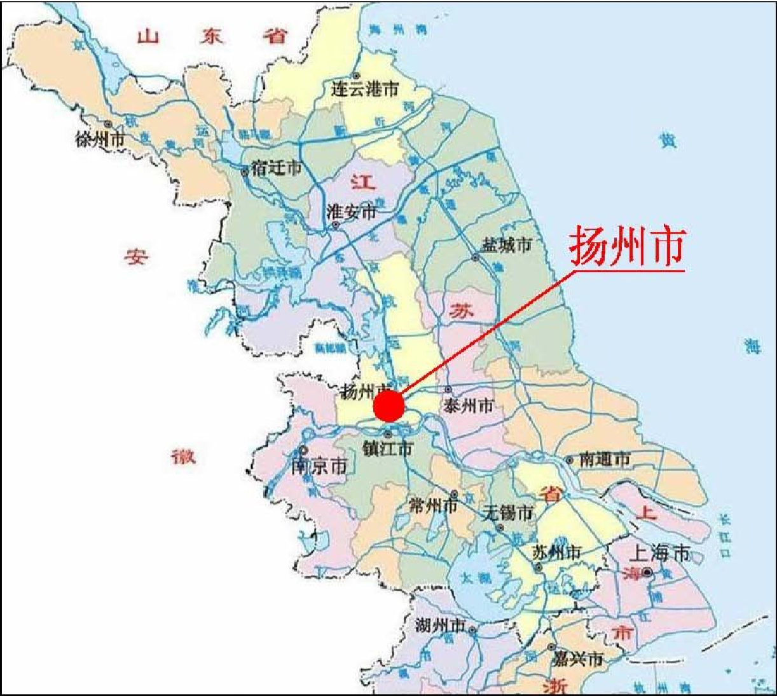
扬州城市概况——自然概况
地理位置
扬州市地处江苏省中部，位于长江北岸、江淮平原南端。现辖区域在东经119°01′至 119°54′、北纬 32°15′至 33°25′之间。
东部与盐城市、泰州市毗邻；
南 部濒临长江，与镇江市隔江相望；
西南部与南京市相连；
西部与安徽省滁州市 交界；
西北部与淮安市接壤。
地理位置
扬州市域境内地势低洼，70%以上地面位于江淮设计洪水位之下，且地处南北气候过渡带，降雨时空分布不均，年际变化大。特殊的地理位置、气候及地形特点，决定了扬州既坐拥丰富的过境水源，又频发洪、涝、旱、渍、潮、风等灾害。

Slide 55
扬州城市概况——自然概况
地形地貌
扬州市区地跨江淮，一般以移居—陈集—古井—西湖—老328国道一线的江淮分水岭为界，分南北两片
南片属长江流域，面积 80km2，占市区总面积的16.1%；
北片属淮河流域，面积为 1978km2，占 83.9%

Slide 56
扬州城市概况——自然概况
气象
扬州属亚热带湿润气候区，雨量充沛，四季分明
平均雨量为 1027.8mm，年最大降雨量 1565.2mm（1991 年），最小 488mm（1978 年），年变幅达 3.2 倍。降雨时空分布不均，主要集中在汛期（6～9 月），汛期平均降 雨量为 589mm，约占全年的 58％。
水文
境内长江多年平均年径流量 8891 亿 m3，大通多年平均流量 28255m3/s，最大洪峰流量 92600m3/s（1954 年 8 月 1 日），枯水季节最小流量 4620m3/s（1979 年1 月 31 日），汛期平均流量 39700m3/s（占全年总水量约 70.6%）；
长江历史最高潮位：三江营 6.27m，瓜洲 6.89m（均为 1996 年 8 月 1 日）；历史最低潮位：三江营-0.35m（1979 年），瓜洲-0.09m（1972 年）；多年平均潮位：三江营 2.36m，瓜洲 2.89m

Slide 57
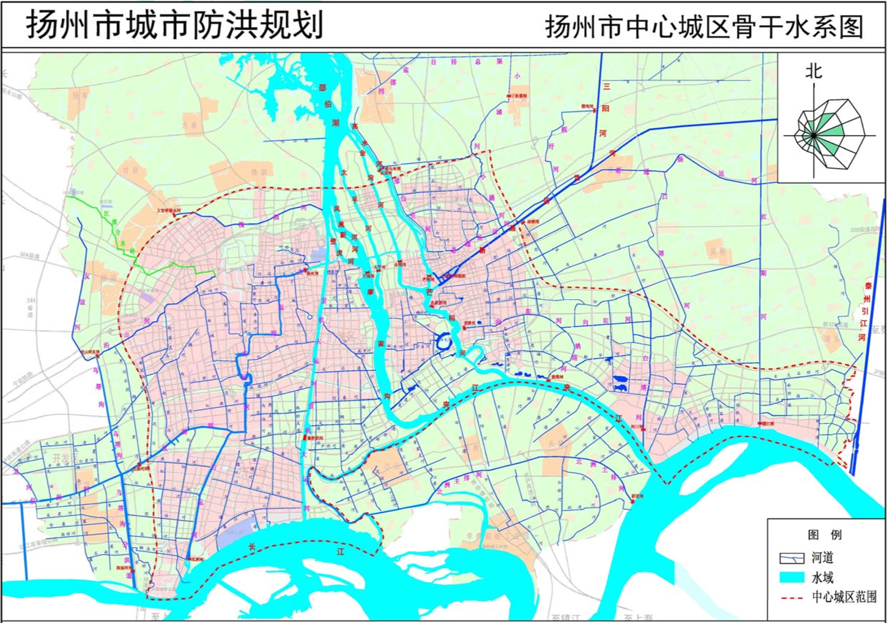

Slide 58
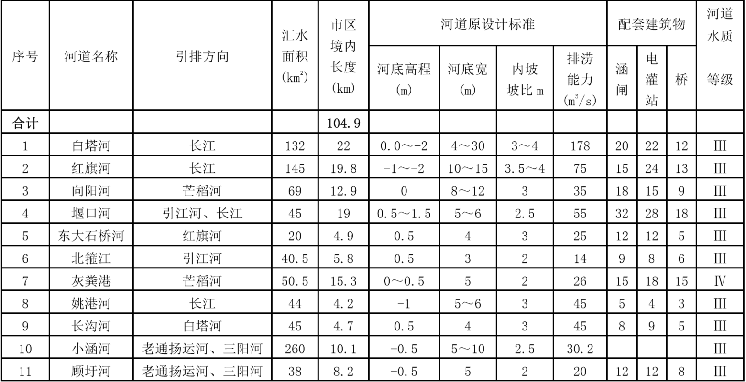
扬州部分水系情况统计表

Slide 59
扬州城市概况——社会经济概况
城市概况
扬州，自春秋筑城，汉置郡国，隋通运河，唐开港埠。扬州现保存着丰富的、具有较高历史和艺术价值的文物古迹，有中国最古老的运河。
是水利部确定的 54 个全国重要防洪城市之一。
行政区划
2010 年底扬州市区面积 1028km2，下辖 16 个镇、4 个乡和 13 个街办，总人口122.48 万人。
2011 年区划调整，撤销县级江都市，设立扬州市江都区，扬州市区面积扩大到358km2,下辖四区 29 个镇、4 个乡和 13 个街办，总人口 229.94万人，其中建成区面积为 124.5km2。

Slide 60
防洪排涝现状
洪涝灾害
流域洪水加当地雨涝
长江洪水、高潮位和台风威胁，造成长江沿线防汛压力大
城区内部突发暴雨威胁，排涝不急造成的威胁。
防洪现状
流域规划工程实施情况
城市防洪规划工程实施情况
现状防洪能力

Slide 61
存在问题
防洪存在问题
现有工程存在安全隐患
城市范围拓展，现有防洪布局和标准尚不能适应城市经济的发展
除涝存在问题
新建城区的除涝设施标准低，不适应城市发展要求
原治涝建设标准偏低
城区内水系沟通不畅
区域水面减小，滞蓄、调蓄能力降低。
水利工程管理体制不健全，涉河事务依法管理尚存不少薄弱环节，城市防洪除涝意识的协调能力有待进一步加强。

Slide 62
规划总则
规划依据有关法律、法规及规章
⑴《中华人民共和国水法》（2002 年）
⑵《中华人民共和国防洪法》（1997 年）
⑶《中华人民共和国水土保持法》（2011 年）
⑷《中华人民共和国环境保护法》（1989 年）
⑸《江苏省防洪条例》（1999 年）
⑹《江苏省水利工程管理条例》（2004 年）
⑺《江苏省河道管理实施办法（修正）》（2002 年）
⑻《扬州市河道管理办法》（2011 年）等

Slide 63
规划总则
国家及行业标准
⑴《防洪标准》(GB50201-94)
⑵《堤防工程设计规范》(GB50286-2013) ⑶《灌溉与排水工程设计规范》GB50288-99）
⑷《城市排水工程规划规范》（GB50318-2000）
⑸《城市防洪工程设计规范》(GB/T 50805-2012)
⑹《水利水电工程水文计算规范》（SL104-95）
⑺《水利水电工程分级划分及洪水标准》（SL252-2000）
⑻《江河流域规划编制规范》(SL201-97)
⑼《城市水系规划导则》（SL431-2008）

Slide 64
规划总则
相关规划及技术文件
《城市防洪规划编制大纲》（修订稿）（水利部〔1998〕215号）
《加强城市防洪规划工作的指导意见》（水规计〔2011〕649号）
《扬州市城市总体规划（2012-2020）》
《长江流域综合规划简要报告》（2009年修订）
《淮河流域防洪规划》（水利部淮河水利委员会 2009 年）
《淮河入江水道整治工程可行性研究报告》（2008年）
《江苏省防洪规划》（文本、报告）（2011.01）
《扬州市“十二五”水利发展规划》
《扬州市水利现代化规划（2011～2020）》（2013年）
《扬州市城市防洪规划》（2003.12）
《扬州市水生态文明城市建设试点实施方案》（2013.10）
《扬州市城市排水规划（2007～2020）》
《扬州市通南地区暨通北高地西片水利综合规划》、《扬州广陵产业园区水系总体规划修订》、《扬州市新城西区防洪治涝规划》等片区防洪治涝规划

Slide 65
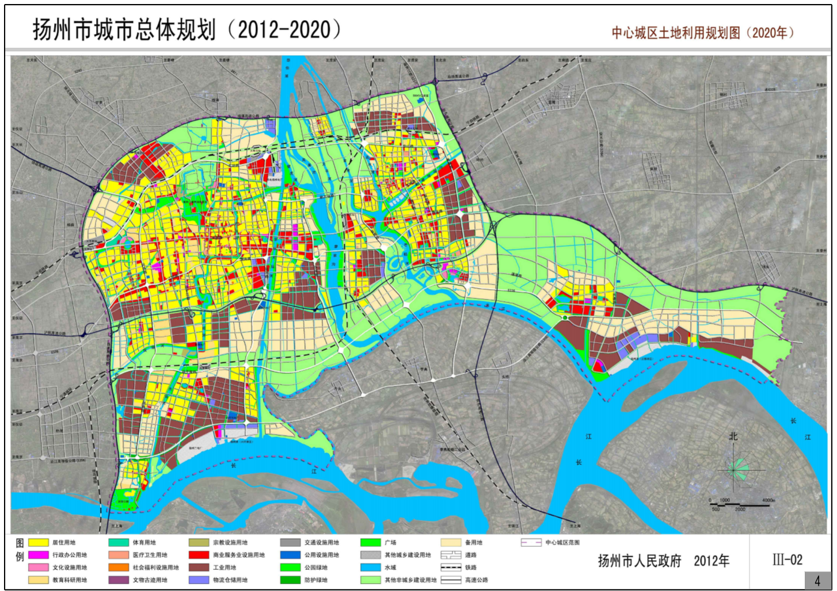
规划范围
根据《扬州市城市总体规划（2012-2020）》，扬州市中心城区为扬溧高速、启扬高速、京沪高速、长江及夹江围合的范围，面积约 640平方公里。

Slide 66
规划流程
收集基础资料
明确任务、思路、
程序资料及成果要求
确定防洪标准
洪涝灾害分析
工程现状分析
设计雨量计算
水系规划
拟定防洪方案
排涝计算
水文水利计算
方案最终审定
防洪排涝工程方案
实施计划

Slide 67
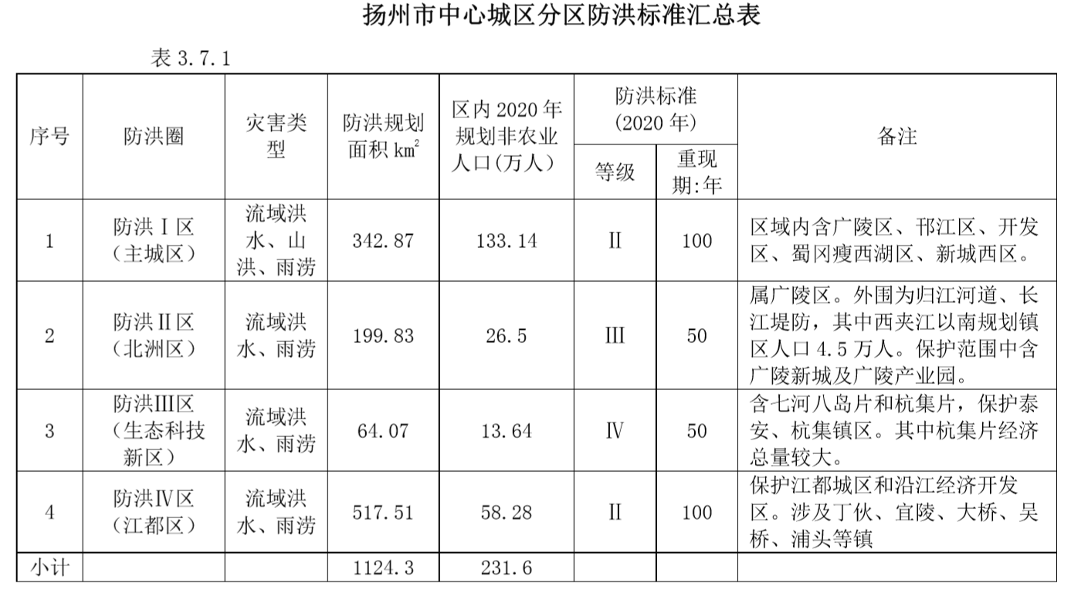
防洪标准
根据《防洪标准》，各防护区的防洪标准，应根据其重要性、洪水危害程度和防护区非农业人口的数量，按规定分别确定。依据《防洪标准》，扬州市主城区（防洪Ⅰ区）、江都区（防洪Ⅳ区）为Ⅱ等 “重要的城市”，防洪标准100年一遇，其中山洪防治标准为 20 年一遇；北洲区（防洪Ⅱ区）为Ⅲ等 “中等城 市”， 生态科技新区（防洪Ⅵ区）为Ⅳ等“一般城镇”，防洪标准均采用 50 年一 遇

Slide 68
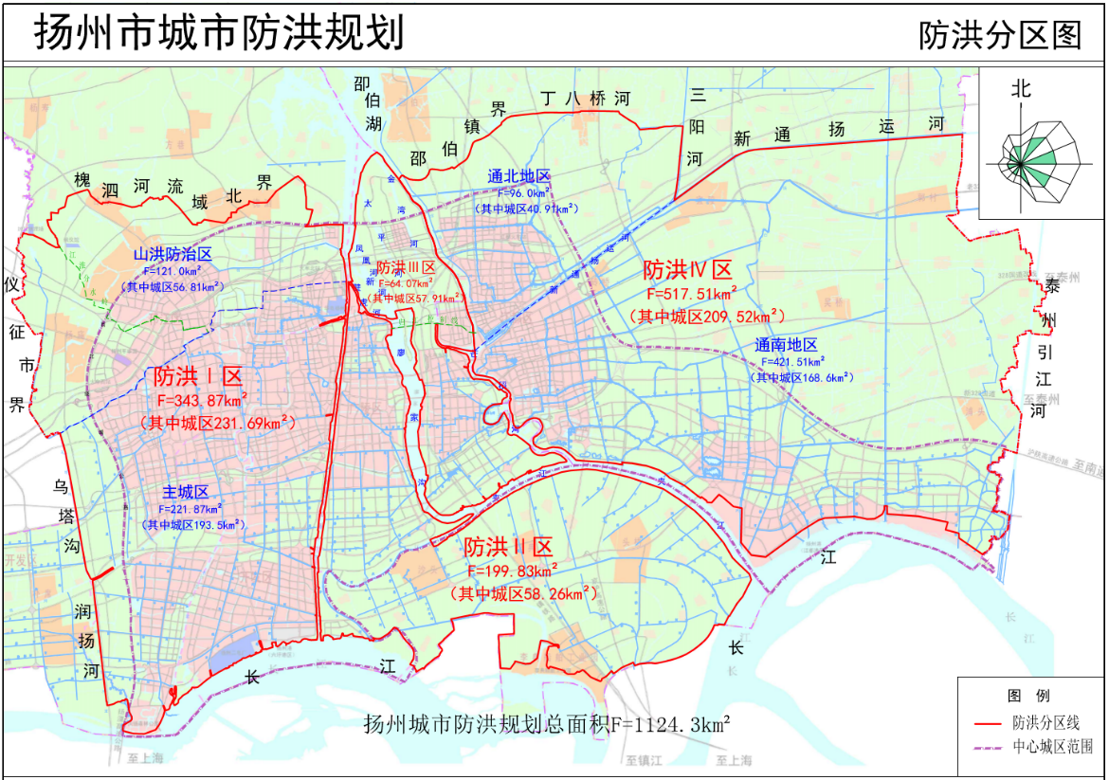
防洪分区划分

Slide 69
治涝标准
河道、泵站治涝标准：扬州市中心城区治涝标准为 20～10 年一遇。其中七河八岛片为生态区，治涝标准 10 年一遇，其余区域为 20 年一遇。采用最大 24h 设计雨量，雨后 1 天排出，并控制河道设计水位不超过内河控制最高水位。具体 指标为：中心城区的河道、涵闸按 20 年一遇标准设计。泵站抽排标准：圩区 20年一遇；平原区因地位重要或地面高程较低必须辅以抽排的区域，泵站设置原则上按 10 年一遇标准配置，但有特殊水位控制要求或人口密集、经济总量大、一 旦受灾损失严重的区域可按 20 年一遇标准设站。

Slide 70
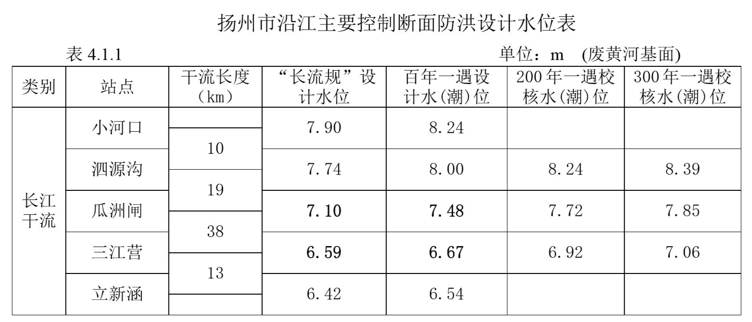
水文分析
防洪水文分析
中心城区地跨江淮流域，外围的长江、淮河系过境洪水，其防洪设计水（潮）位，省有关部门已明确提出，必须作为江淮沿线防洪工程设计的依据坚决执行。

Slide 71
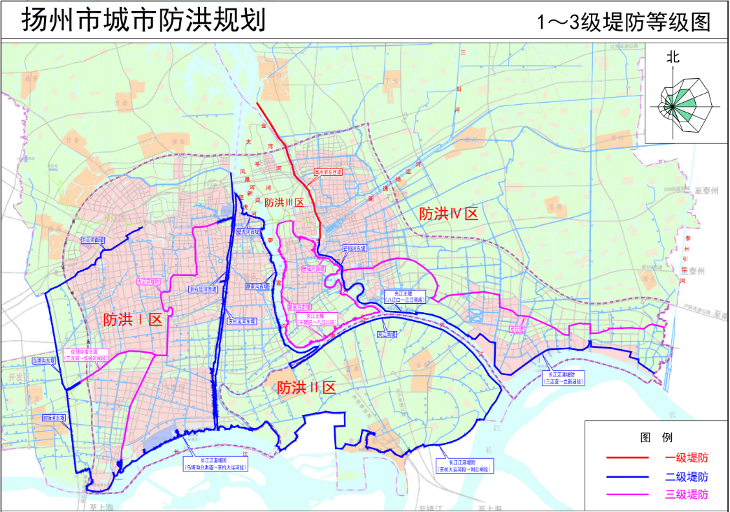
防洪规划
防洪工程体系
排洪干河治理
长江治理应根据长江流域防洪规划，对扬州段河道的六圩弯道、嘶马弯道进行系统加固，保持现有河势稳定。
淮河入江水道治理应根据淮河流域防洪规划，对扬州归江河道的唐家院、羊尾巴等坍段进行系统加固，保持河势稳定。
区域骨干河道治理主要对城区的乌塔沟、友谊河、槐泗河行洪河道进行拓浚整治
江河堤防工程
堤防级别
堤顶标高
堤顶宽度

Slide 72
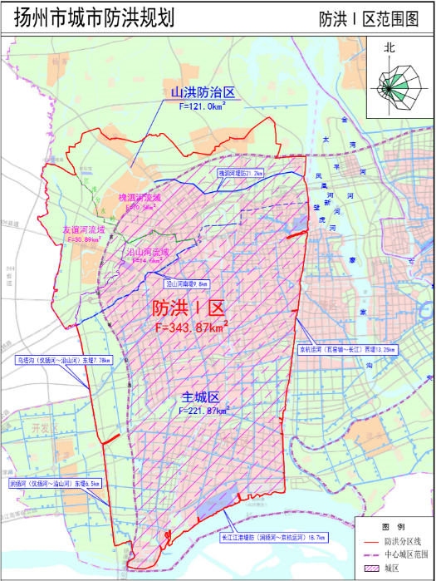
分区防洪规划
规划方案：
规划对沿山河（扬子江北路～乌塔沟段）9.8km和润扬河（仪扬河～长江段）8.24km河道维持现状；拓浚整治友谊河 8.22km、槐泗河 13.6km、乌塔沟 7.83km 和仪扬河西段（龙河～乌塔沟）5.61km，保障仪邗区域排水安全；疏浚整理丘陵区现有坑塘水面，整治沿山、友谊河、槐泗河的支流冲涧 .86km；对长江六圩弯道 4km 抛护治理。 对照堤防等级和标准，现已达标、基本达标的堤段予以保留、维持现状，未达标的堤段予以加固，需提高标准的堤段予以提升。
Ⅰ区现有堤防总长 81.53km，规划保留沿山河南堤 9.8km、槐泗河基本达标段堤防 11.2km、润扬河东堤 .5km、京杭运河（施桥船闸上段）西堤 .25km，提升长江主江堤（润扬河～京杭运河段）11.5km 堤防标准，加固青龙港、古运河、京杭运河闸下港堤7.5km，乌塔沟东堤7.78km和槐泗河堤防10km。 规划除险加固长江沿线红星涵、大棚涵等 12 座，乌塔沟、仪扬河西段沿线 83 座小型涵闸站。
防洪Ⅰ区（主城区）防洪标准 100 年一遇，其中山洪为 20 年一遇，范围东至京杭运河，南至长江，西到润扬河—乌塔沟-友谊河，北到槐泗河流域北边界，面积 342.87平方公里

Slide 73
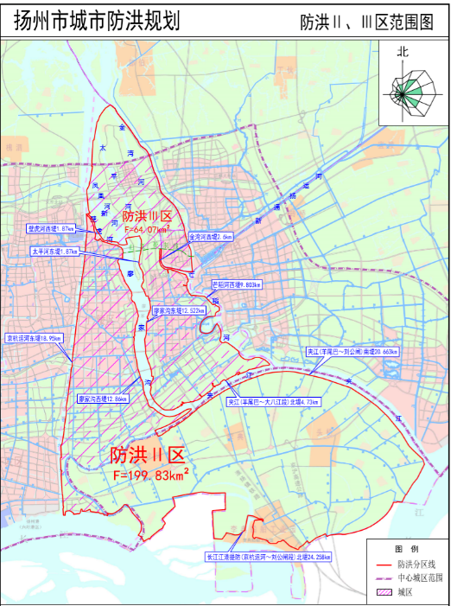
分区防洪规划
防洪Ⅱ区（北洲区）防洪标准 50 年一遇，地处平原圩区，外围通过壁虎河西堤、廖家沟西堤、夹江（羊尾巴～刘公闸）南堤、长江（京杭运河～刘公闸）北堤、京杭运 河东堤形成防洪圈，堤防总长 78.6km
规划方案 ：
防洪Ⅱ区外围为流域性河道及堤防，其防洪安全通过流域性工程解决。Ⅱ区规划堤防总长 78.6km，其中保留堤防 45.143km，提升长江主江堤（京杭运河～刘公闸段）堤防标准 16.548km，加固堤防 16.91km（分别为长江港堤 13.41km，廖家沟西堤 1.5km，
夹江南堤 2km）；新建堤坡防护 26.3km；除险加固长江血防大坝涵等沿线建筑物 12 座。

Slide 74
分区防洪规划
防洪Ⅲ区（生态科技新区）防洪标准 50 年一遇，范围东为运盐河—芒稻河，南至夹江，西到京杭运河—廖家沟，北为邵伯湖，面积 64.07 平方公里。本区主要保护对象有杭集工业园、凤凰岛旅游区。现状以万福闸、太平闸、金湾闸、芒稻闸一线形成的归 江控制线为界，北为七河八岛区，面积 28.09km2；南为杭集区，面积 35.98km2
规划方案 ：
防洪Ⅲ区外围为流域性河道及堤防，其防洪安全通过流域性工程解决。Ⅲ区规划抛护坍段 6km，稳定归江河势；规划堤防总长 37.77km，其中保留堤防 28.425km，加固堤防 9.34km（分别为廖家沟东堤 3km、夹江北堤 2.73km、太平河闸下东西堤 1.01km、金湾河闸下东西堤 2.6km）；新建堤坡防护 13.85km

Slide 75
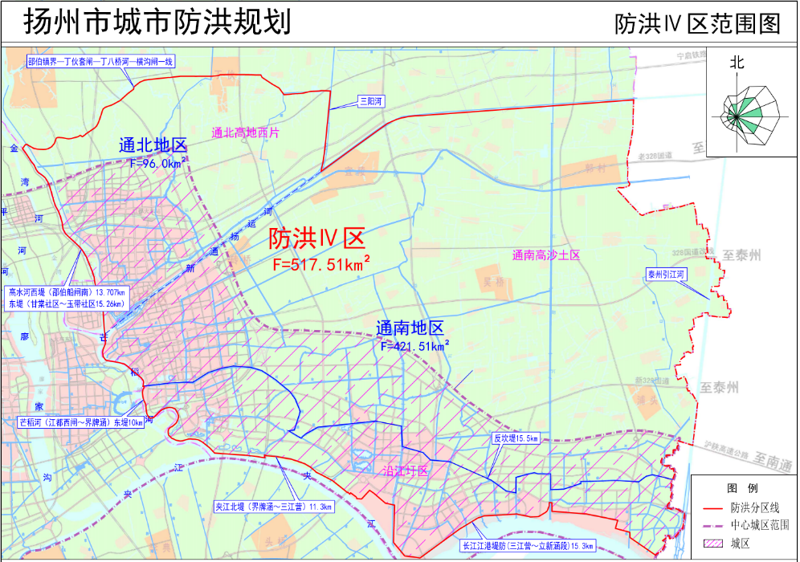
分区防洪规划
规划方案：
规划对嘶马弯道进行抛护治理，稳定长江河势。规划堤防总长36.6km，其中保留堤防 50.27km，提升长江主江堤（三江营～立新涵段）及夹江段港堤堤防标准 14.5km，加固红旗河港堤 0.8km；新建堤坡防护 9.2km；除险加固长江沿线的三江营涵、豆桥涵等 27 座建筑物。
防洪Ⅳ区（江都区）防洪标准 100 年一遇，范围为高水河—芒稻河以东，三阳河—新通扬运河—扬泰交界以西，邵伯镇界-丁伙套闸-丁八桥河-横沟闸一线以南，夹江— 长江以北区域，面积 517.51km2，其中中心城区面积为 209.51km2

Slide 76
规划工程汇总
扬州市城市防洪工程规划整治防洪干流 35.26km，支流（冲涧）64.86km，河坡防护 49.35km；保留防洪圈堤防 164.59km，加固堤防 52.33km，提升标准 46.55km；除险加固沿线建筑物 135 座。同时为了有效保护行洪河道及堤防安全，根据《堤防工程设计规范》、《江苏省水利工程管理条例》及扬州市实际情况，将堤防堤脚以外一定范围划为堤防管理范围进行确权划界，由堤防管理部门统一管理。扬州一至三级堤防现状除京杭运河西堤临城段（古运河口-长江）17.55km、乌塔沟东堤 7.78km、芒稻河东堤 10km 和夹江北堤（八江口-三江营段）11.3km 未划定堤防管理范围外，其余主要堤防已基本确权划界。
本规划城市防洪工程建设用地总面积约 4057 亩，其中堤防管理范围用地 3029 亩， 工程挖压占地 1028 亩。具体见表 5.2.5～表 5.2.6。

Slide 77
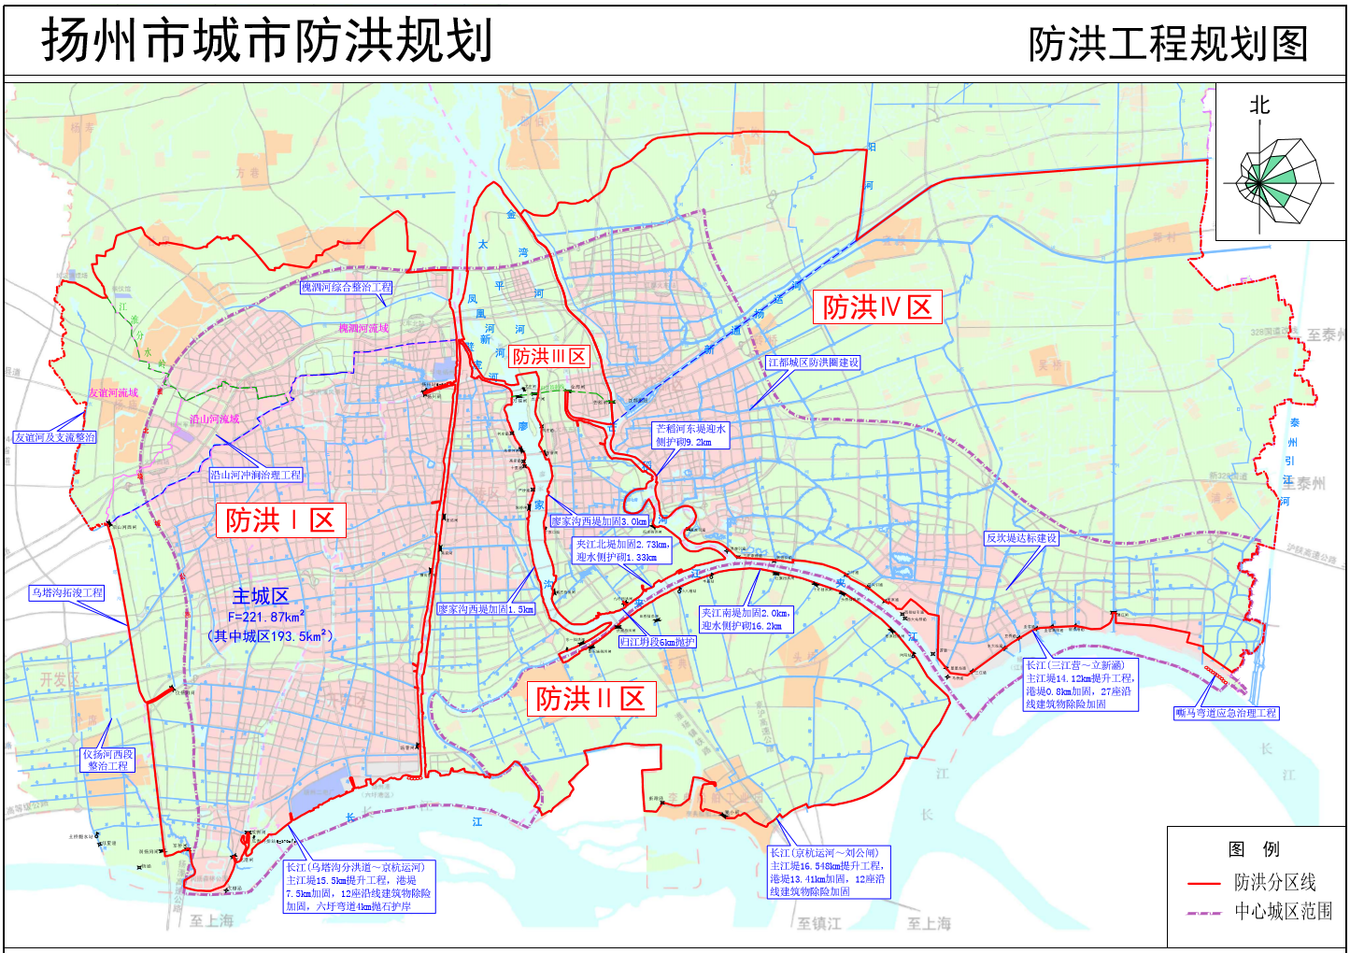
规划工程汇总

Slide 78
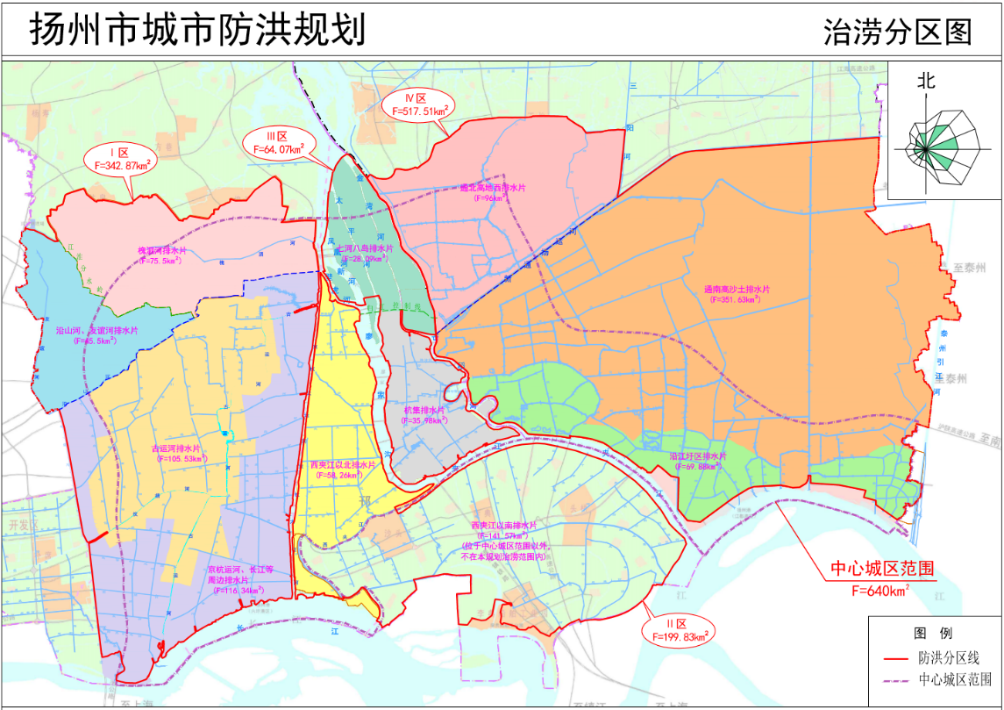
治涝规划
治涝分区
治涝总体布局
防洪圈内部通过河道整治、水系沟通、增加外排动力、控管调蓄水面等措施提高治涝标准。平原区以自排为主，抽排为辅，圩区立足抽排，相机自排。泵站总体布局以建一级站为主，力求直排入长江和淮河入江水道，新建闸站尽可能结合送水、活水布置，发挥综合效益。

Slide 79
分区治涝工程规划

Slide 80
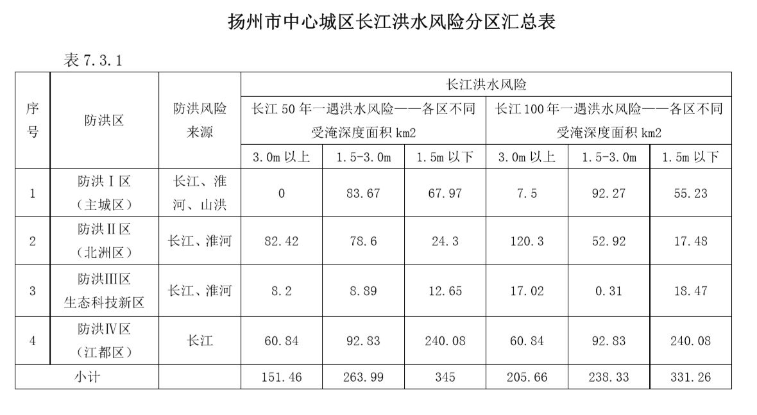
非工程措施规划
防洪治涝指挥系统
超标准洪水对策
防灾、减灾
洪水风险图、表

Slide 81
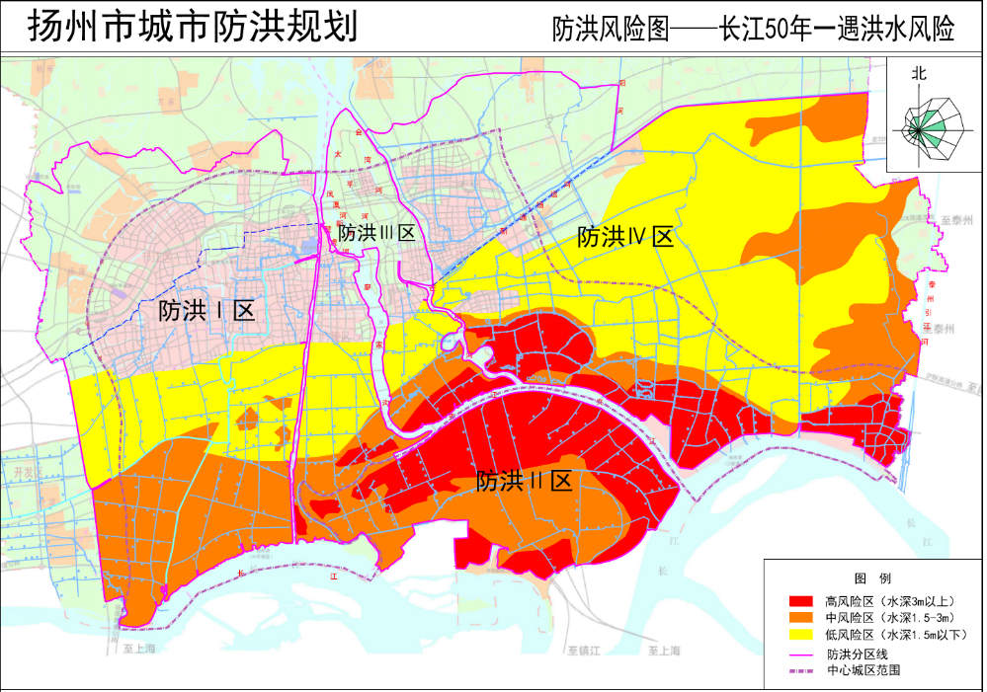
长江洪水风险

Slide 82
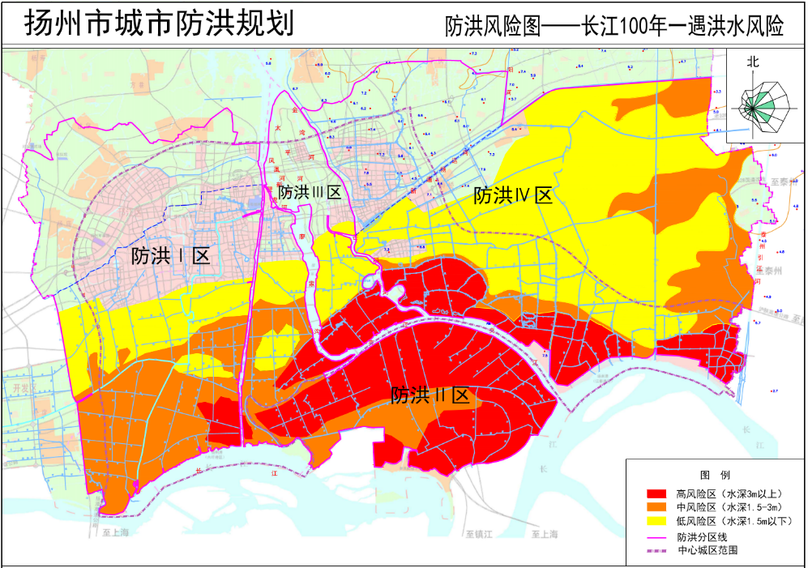
长江洪水风险

Slide 83
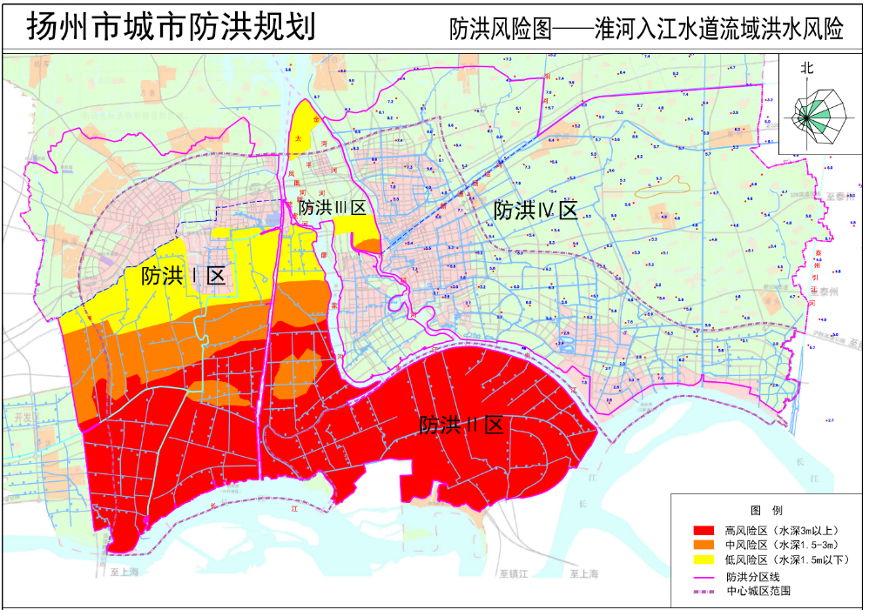
淮河洪水风险

Slide 84
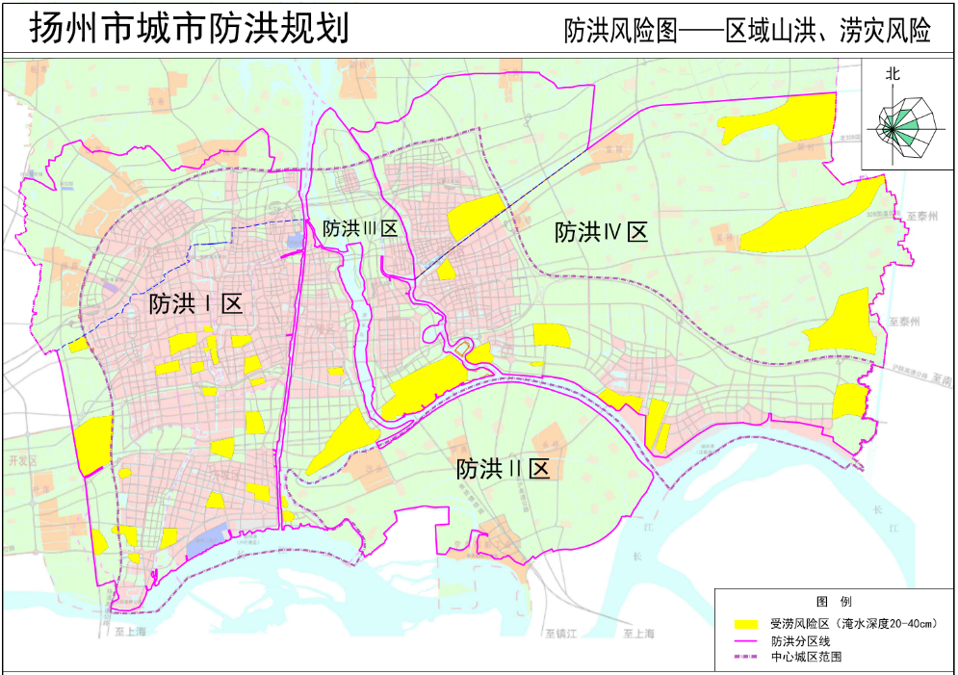
区域山洪、涝灾风险

Slide 85
投资与收益——投资估算
估算方法
由于工程处于规划阶段，没有相关地质勘探资料与详细的设计，不具备投资概（预）算的基础，故参考类似工程项目和本区域大宗建筑材料行情，采用工程概算指标法进行编制。各项估算主要指标如下：
⑴土方工程：河道疏浚 40～60 元/m3，草皮护坡 6.0 元/m2，护岸 150～200 万元/km， 堤防加固土方 40 元/m3。
⑵建筑物工程：分区小泵站更新改造 60 万元/Q，泵站新建 100 万元/Q。节制闸 30～ 40 万元/m。古运河外排站按 150 万元/Q 匡算。
⑶征拆指标：工程永久占地按 20 万元/亩计列，房屋拆迁未计入本规划投资。堤防 管理范围征用赔偿按 8 万元/亩计列。

Slide 86
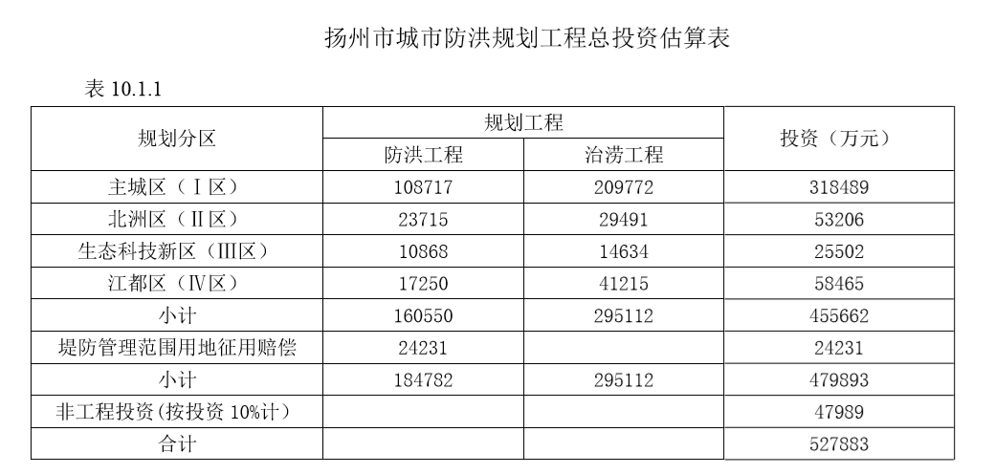
投资与收益——投资估算
工程投资估算

Slide 87
投资与收益——经济评价
评价内容
城市防洪治涝工程是公益性工程，主要进行国民经济评价，不进行工程财务分析。
主要评价内容为项目经济内部收益率、益本比和经济净现值。
费用
工程投入
运行及管理费用
排涝费用
土地费用
效益
减免洪、涝灾害损失分析
洪水淹没损失
受涝范围
效益计算
规划工程方案的社会效益和改善生态、环境的效益分析。
防洪治涝工程效益是把因修建工程减少受灾机会，减少的洪、涝灾害损失视为效
益。
直接效益有减少淹没损失、减少防汛费用等。
间接效益有免除或减少大洪水年人民的伤亡，农业、工业减产对国民经济的影响，减少防汛时大量调用人力、物力，船舶车辆而造成的工农业减产，免除调运救灾物资的损失。
防洪工程年效益为 32102 万元，治涝年效益为 33000 万元

Slide 88
结论和意见
规划实施原则
实施计划安排
资金筹措
实施保障措施

Slide 89
Thank You!

